Slide 1
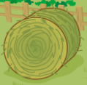

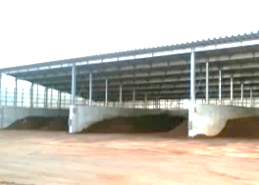
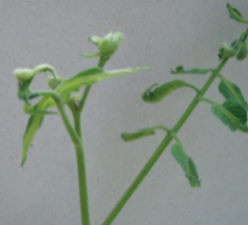

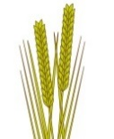
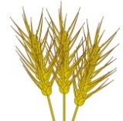

〇 耕種農家・育苗業者の皆様へ 〇
輸入飼料を給与した牛に由来する
堆肥を使用する際にはご留意ください！
海外で使用された農薬の成分（クロピラリド）が含まれた輸入飼料が家畜に給与された場合、堆肥を通じて、トマト、スイートピー等の園芸作物や、マメ科牧草等※の生育に障害を起こす可能性があります。
クロピラリド使用
外国産飼料
日本へ輸入
家畜に給与
糞尿を堆肥化
障害発生
（トマトの例）
※ ナス科、マメ科、キク科、セリ科などの作物
被害を未然に防止するために
〇 堆肥の情報を確認しましょう。
堆肥や培土を買うときは、原材料に関する情報を必ず提供元に確認※１し、提供元が生物検定を行っている場合は、結果の提供を求めましょう。
特に、クロピラリドが作物生産に及ぼす影響が高まるおそれがあるとき※２
には、十分に注意しましょう。
生育障害が出ないことが確認できないときは、生物検定※によって、生育障害のおそれがないことを確認して堆肥や培土を使用しましょう。あるいは、耐性の強いイネ科作物や露地栽培のほ場に施用しましょう。
※１ 畜産農家、堆肥及び培土の製造・販売業者に対し、販売の際には当該情報を必ず伝達するよう指導しています。
※２ 堆肥の購入先を切り替えた場合、堆肥の購入先から「輸入飼料の購入先を切り替えた」といった連絡があった場合、堆肥散布量を増やす場合、作物の品目・品種を変える場合など
※「飼料及び堆肥に残留する除草剤の簡易判定法と被害軽減対策マニュアル」を参照してください。
https://www.naro.affrc.go.jp/publicity_report/publication/files/clopyralid.pdf
〇 堆肥の施用量を遵守しましょう。
各都道府県の施肥基準等に即して堆肥の施用量及び施用方法を
適正に守りましょう。
被害を受けやすい作物（耐性の弱い作物）
クロピラリド耐性の弱い作物は次のものです。特に、これらを施設やポットで栽培する場合は、①牛由来堆肥の投入量の低減、②牛由来堆肥を施用する場合は、土壌とよく混和する等に取り組みましょう。
○ 特に弱いもの （例）トマト、ミニトマト、大豆、えだまめ、さやえんどう、そらまめ、
ヒマワリ、コスモス、アスター、スイートピー
○ 弱いもの （例）ピーマン、さやいんげん、にんじん、しゅんぎく、ふき、
きく、ひゃくにちそう
裏面に
つづく

Slide 2


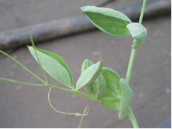
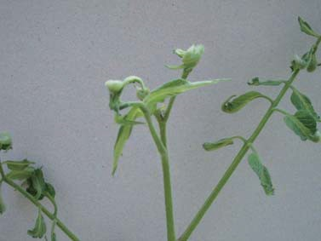

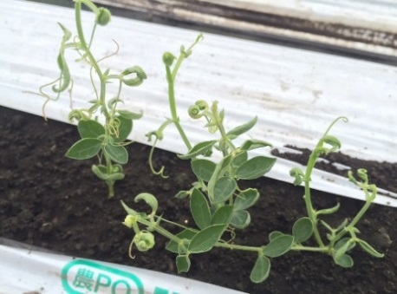
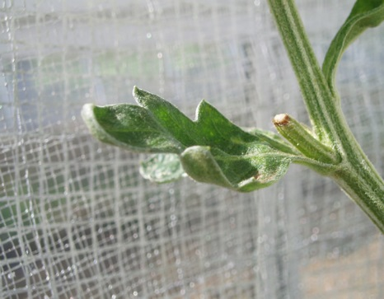
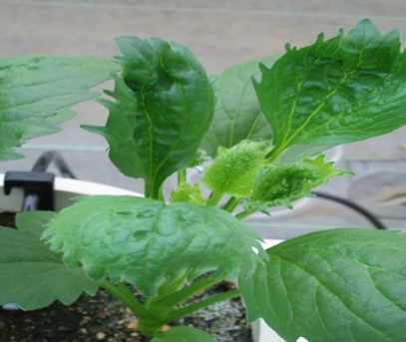
クロピラリドが原因と疑われる
症状がみつかったときは・・・
地域の普及指導センターへ速やかに相談しましょう！！
クロピラリドによる作物の生育障害
品目：さやえんどう
症状：葉がカップ状になる
品目：トマト
症状：葉の異常
品目：ミニトマト
症状：果実が細長く変形
品目：スイートピー
症状：葉の異常
品目：きく
症状：葉の異常
品目：アスター
症状：葉の異常
～ 参 考 ～
① クロピラリドは、広葉雑草（クローバーなど）を枯らす除草剤の成分で、我が国が粗飼料や飼料穀類の多くを輸入している米国、豪州、カナダ等の各国で使用されています（我が国では申請がなく農薬登録されていません）。
② クロピラリドは、家畜の体内から速やかに排出され、家畜や人に対する毒性が低いため、飼料に含まれていても、家畜や人の健康に影響を及ぼす心配はありません。
③ クロピラリドに対する感受性は、作物や品種により大きく異なりますが、トマト、ナス、大豆、スイートピー、マメ科牧草などの作物にごく低濃度でも障害を引き起こす可能性があります（イネ科作物は耐性があるため、通常の施用量では稲、麦、とうもろこしやイネ科牧草の生産に障害を引き起こす心配はありません） 。
お問い合わせ先 農林水産省 生産局 園芸作物課
農林水産省 生産局 園芸作物課 TEL 03-6738-7423
平成29年６月 農林水産省 生産局 園芸作物課

